Slide 1







Plan de lutte contre l'intimidation (PLI)
La Sûreté du Québec, un partenaire en support à votre mission!

Slide 2


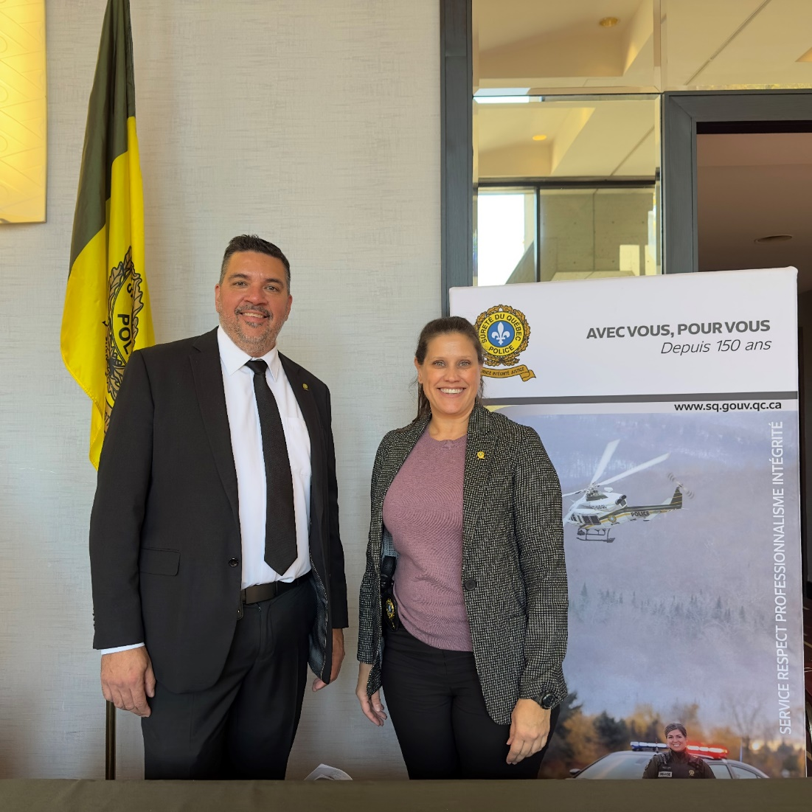
Le PLI : une histoire de collaboration
Coordination provinciale
Julie Martel et Dominic Ricard, sergents gestionnaires en enquête
Corps de police fédéral, municipaux et autochtones
État québécois (DPCP, MSP, MAMH, Secrétariat aux relations avec les Premières Nations et les Inuit)
Parmi les mécanismes d’amélioration continue du PLI : les Comités centraux!
L’équipe de coordination provinciale de la SQ convie l’ensemble des intervenants et partenaires du milieu policier pour avoir un portrait général de l'intimidation et amener des pistes de solution.
Spécialistes en cybercriminalité, renseignement criminel, enquêtes criminelles, psychologie, renseignement et protection de l’État
Coordination régionale
16 coordonnateurs soutenant les Centres de services de la SQ
Associations professionnelles (UMQ, FQM, ADMQ, ADGMQ, COMAQ)
Vous êtes un partenaire aussi, et le plus important!
Notes:
Le PLI Municipal est une histoire de collaborations entre différents intervenants:
- les Sgt responsables de ce programme a la SQ Julie Martel et Dominic Ricard
les divers spécialistes au sein de la SQ
les différents services de police
les associations professionnelles UMQ, FQM, ADMQ, ADGMQ et la COMAQ
l’état québécois: DPCP, MSP, MAMH
et surtout vous les administrateurs municipaux.

Slide 3
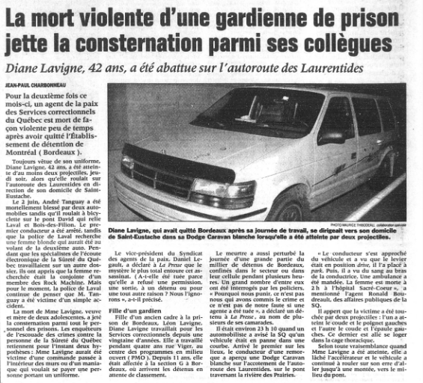
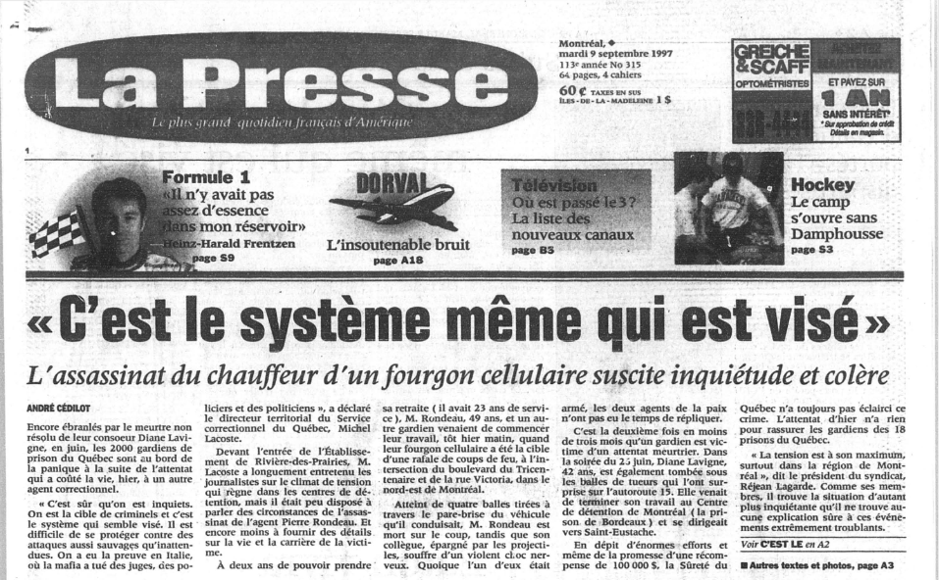
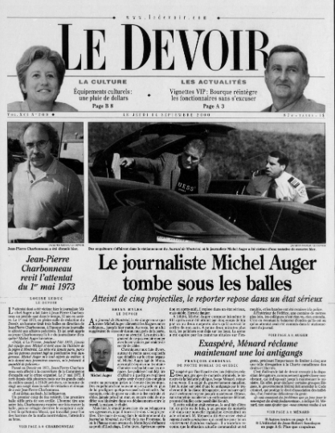
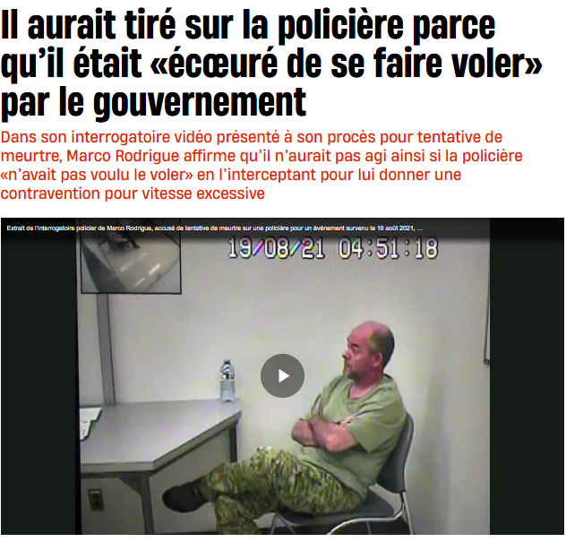
Les origines du PLI
Qu'ont en commun toutes ces Unes médiatiques?
Crédits et références :
La Presse, 1997-09-09, Collections de BAnQ
Le Devoir, 2000-09-14, Collections de BAnQ
La Presse, 1997-06-28, Collections de BAnQ. Journal de Québec, 2024-10-24, Journal de Québec
Notes:
On Visait les Institutions

Slide 4
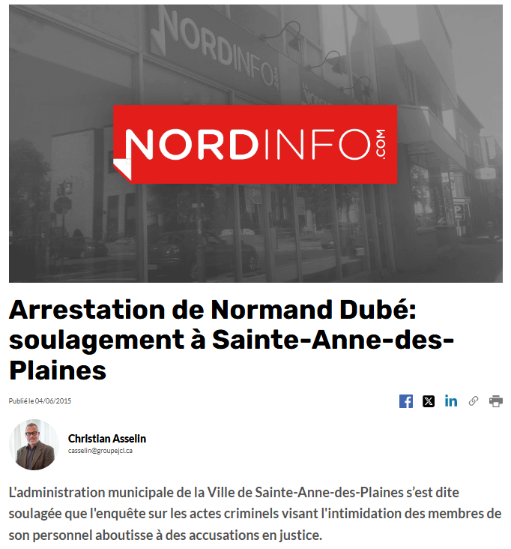
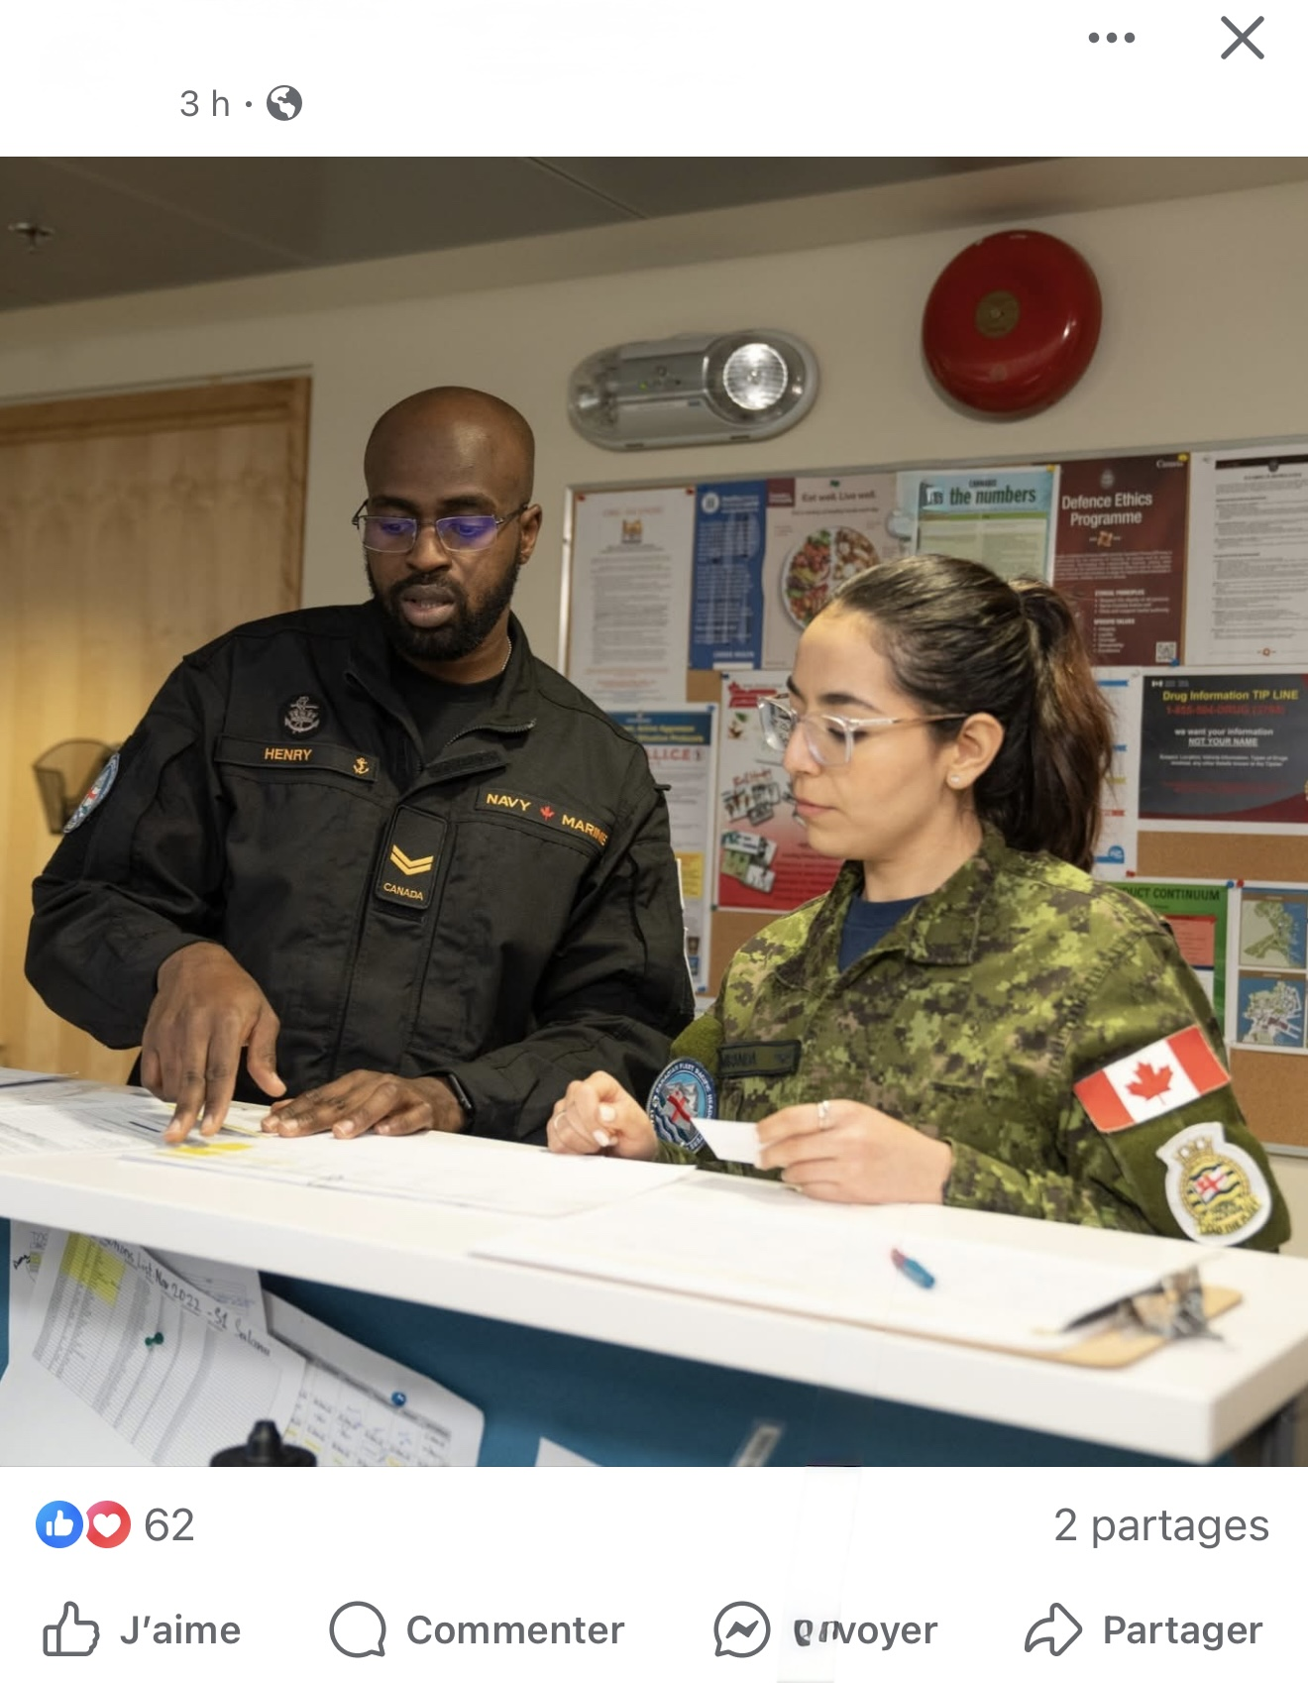
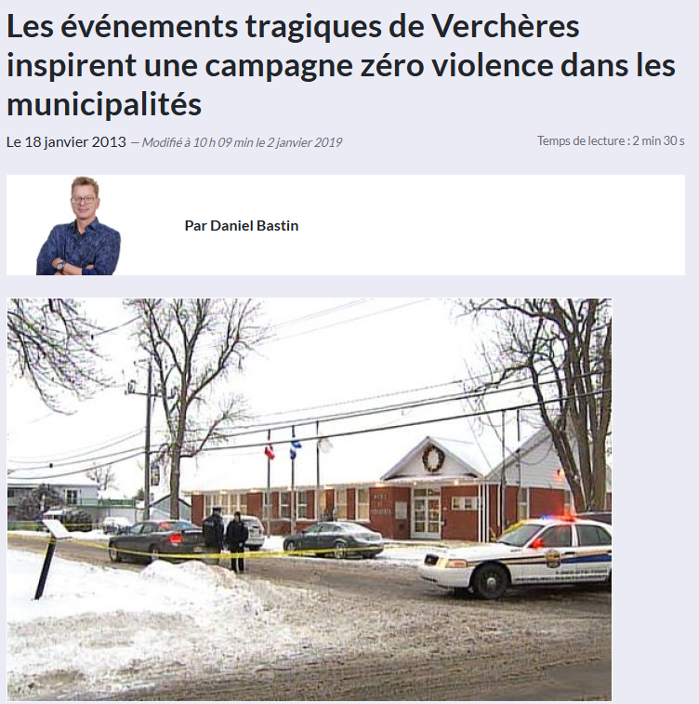

L’évolution du PLI
La création du PLI-Municipal (anciennement PLI-Élus) en 2011
Ma chienne, tu vas
voir, j’ai pas fini avec
vous autres
Crédits et références :
Crédits et références :
Le Nord Info, 2015-06-04, NordInfo.com
La Relève, 2013-01-18, lareleve.qc.ca
Notes:
La Création du PLI-Élus en 2011. Qui est maintenant rendu le PLI-Municipal. Car ce n’est pas seulement les élus qui sont couvert par le Plan de lutte a l’intimidation.

Slide 5

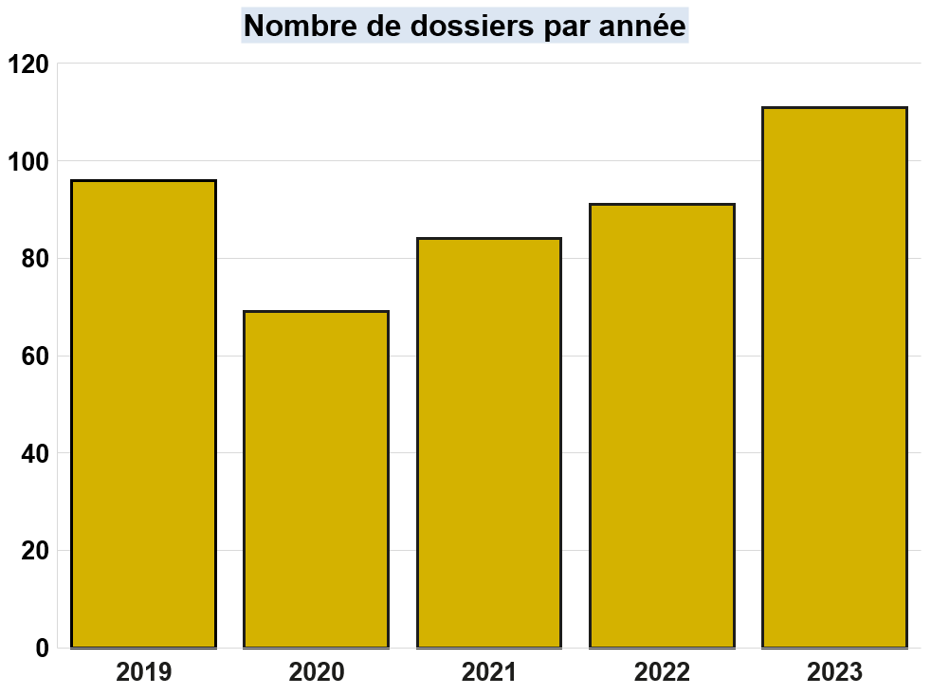
Quelques chiffres du PLI-Municipal
(municipalités desservies par la SQ)
Proportion des dossiers par catégorie
Sans compter le partenariat à travers la province!
-----------------------------------------------------------------------------------------------------------------------------------------------------------------------------------
Corps de police desservant d’autres municipalités :
Échange de renseignement
Partage d’outils et de bonnes pratiques
Et bien plus!
Notes:
Concerne a part égale des gestionnaires municipaux et des élus municipaux.
Statistiques en évolution depuis 2020. passant d’environ 65 dossiers a 110 dossiers en 2023.

Slide 6
Le PLI-Municipal: quoi, pourquoi, pour qui?
L’intimidation et la violence
Un acte d’intimidation et de violence est une atteinte (ou une tentative d’atteinte) à l’intégrité physique, morale ou matérielle d’un administrateur public (ou à celle de ses proches), dans le but d’influencer la prise de décisions ou l'application des règlements municipaux.
Les objectifs
Pour qui et pourquoi?
Assurer l'intégrité du principe démocratique, le libre exercice de la démocratie et la prise de décisions à l'abri de pressions indues
Déjouer les gestes d’intimidation liés à vos fonctions
Renforcer votre sentiment de sécurité
Important!
Le PLI est déployé lorsque des gestes d’intimidation et de violence sont liés à vos fonctions.
Dans le doute, contactez vos policiers locaux pour être aiguillé.
Les personnes visées
Élus municipaux | Gestionnaires municipaux*
Maire | Directeur général
Maire suppléant | Greffier-trésorier
Préfet | Greffier
Conseiller | Inspecteur municipal
*Personnes dont le rôle est d'administrer les finances, d'appliquer la loi ou la règlementation et d'imposer les sanctions.
Notes:
Premièrement la définition:
Les objectifs du PLI est de :
Les personnes visées sont :
Donc ca ne peut pas concerner pour exemple le directeur adjoint des travaux publics ou le contremaitre.

Slide 7
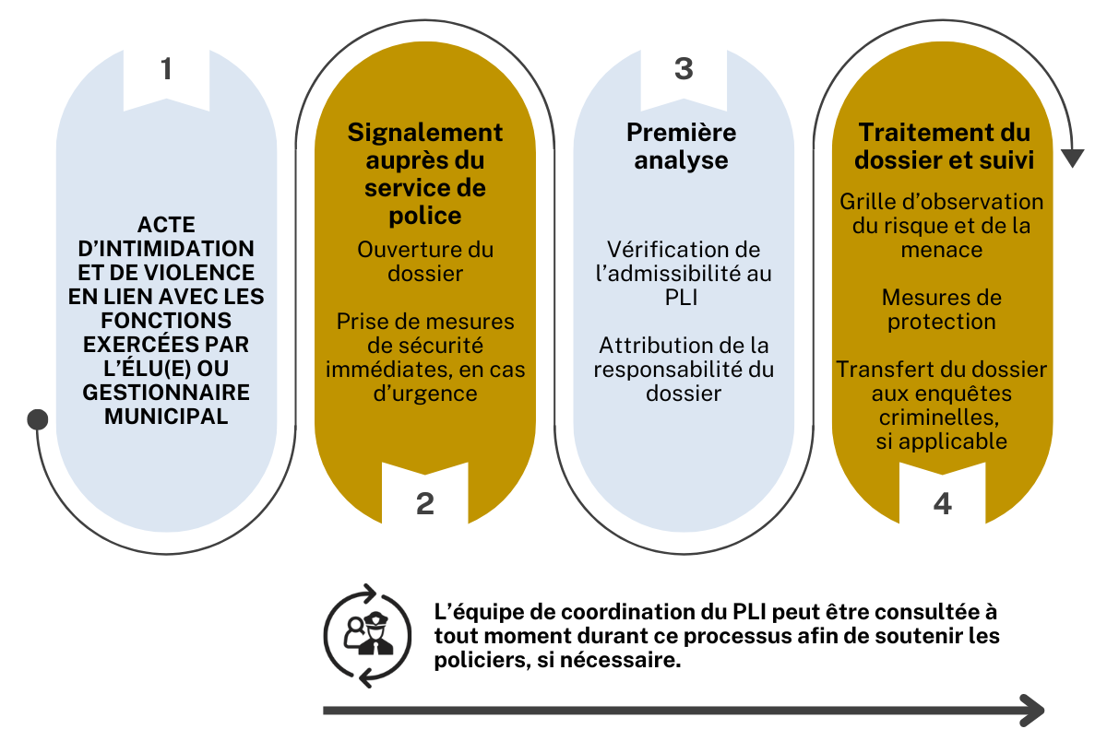
Le mécanisme d’application du PLI à la SQ
Important!
En cas d’urgence, prenez immédiatement les moyens dont vous disposez pour assurer votre propre sécurité et composez le 911.
Suivez les consignes qui vous sont données.
Notes:
Voici le mécanisme d’application du PLI
L’équipe du PLI a la SQ peut être consulté a tout moment durant ce processus

Slide 8

Un monde de nuances
Quand est-ce que ça devient criminel et que ça devient l’affaire de la police?
Si je dénonce, ça sera deux fois pire avec la personne qui intimide.
Je ne crains pas pour ma sécurité, mais pour celle de mes proches.
Intimidation
Incivilité
Justice pénale
et criminelle
Poursuivant public
Déontologie policière
Police
Jurisprudence
Justice civile

Slide 9
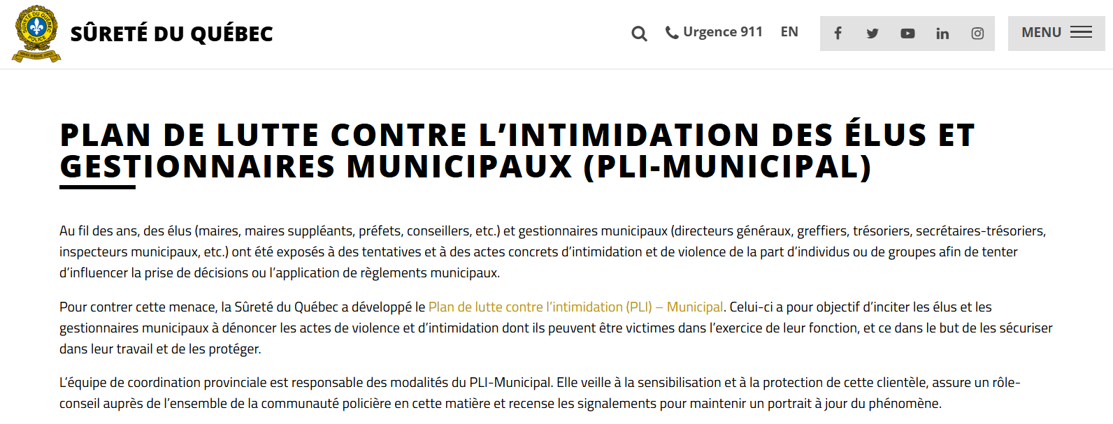

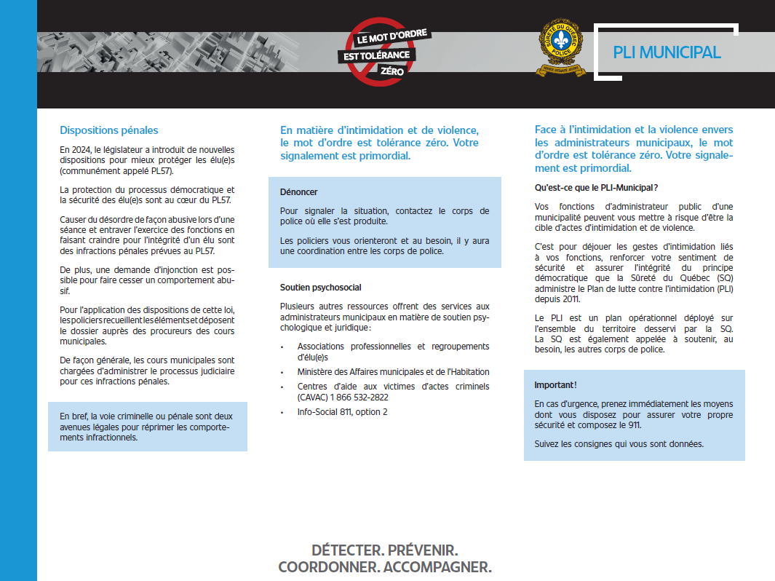

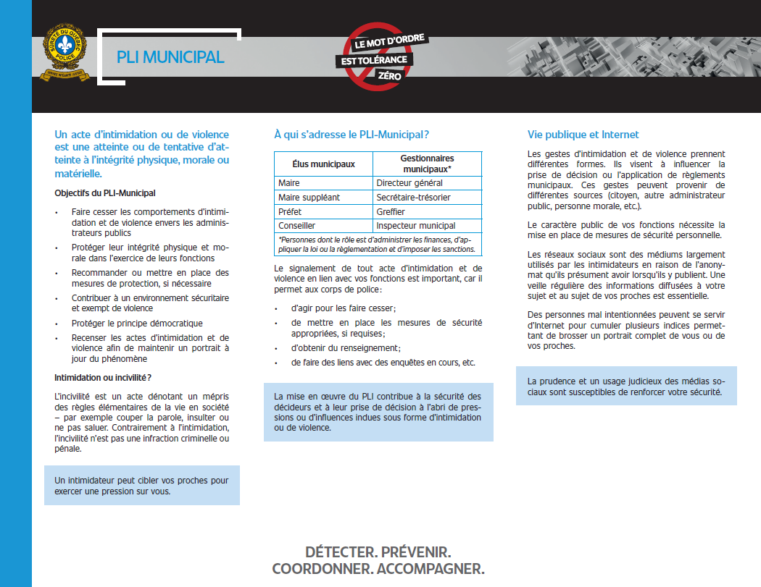
Se protéger au quotidien
« Chaque tension mérite notre attention. » – Rose-Marie Charest, Sommet sur la démocratie municipale de l’UMQ, 2024
Des outils conçus par la SQ pour :
vous guider dans la prise de mesures de sécurité personnelle au quotidien
contribuer à la sensibilisation au phénomène de l’intimidation et de la violence
D’autres s’ajouteront!

Slide 10

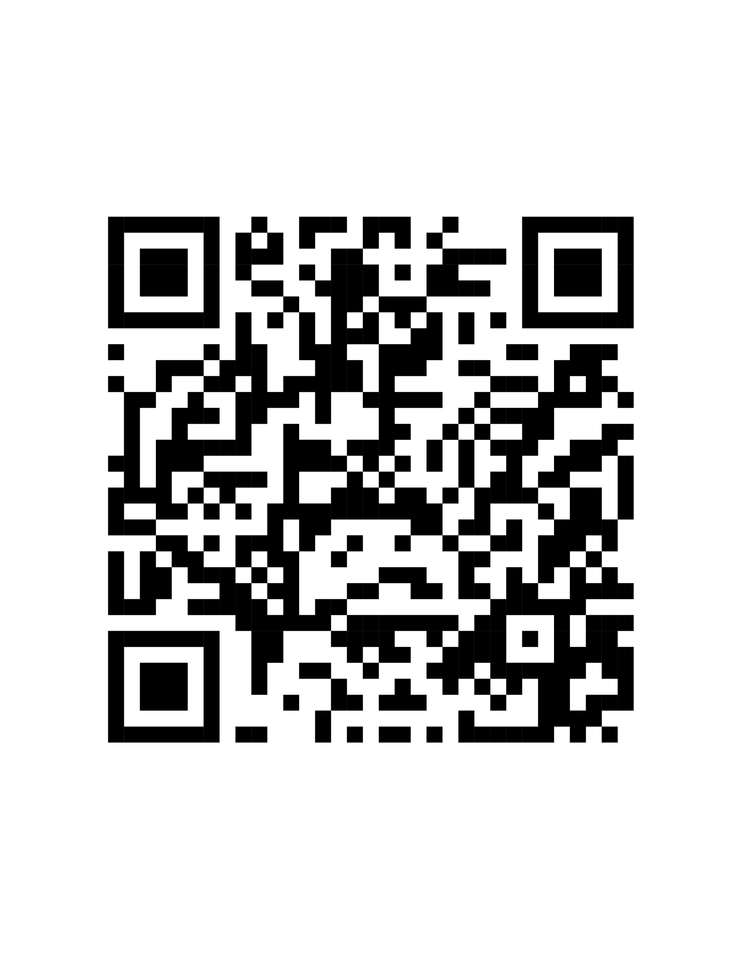
Le rôle-conseil de l’équipe du PLI
Être un élu, c’est :
devenir une personnalité publique sous les projecteurs
un rythme de vie effréné
côtoyer des personnes qui ne distinguent pas nécessairement vos fonctions publiques de votre vie personnelle
prendre des décisions parfois difficiles, voire impopulaires
Quand un geste d’intimidation et de violence survient, la fatigue, l’émotivité, la peur peuvent entrer en jeu.
Les policiers sont vos alliés pour vous protéger, vous aider à voir clair dans la situation, valider les intentions de l’auteur du geste et contribuer à ce que vous retrouviez la sérénité.
Notes:
Être un élu c’est:
En utilisant votre appareil photo vous pouvez scanner le code QR pour avoir accès a tous les outils offerts aux différents intervenants municipaux.
Je les ai aussi fait parvenir

Slide 11

Merci!

